Slide 1
Månadens bakterie, antibiotika och VRI

Slide 2
Månadens bakterie
Pseudomonas aeruginosa

Slide 3
Pseudomonas aeruginosa
Gramnegativ bakterie
Miljöbakterie, finns särskilt i vatten
Kan orsaka samhällsförvärvade infektioner som sårinfektion och hårsäcksinflammation
Kan orsaka vårdrelaterade infektioner som ventilatorassocierad pneumoni (VAP) och kateterrelaterade urinvägsinfektioner
Vanligare hos immunsupprimerade och personer med främmande material
Ättiksyra-omslag vid lokal sårinfektion. Enda per orala alternativet är ciprofloxacin. Intravenös behandling ofta tazocin i högdos eller meronem. Ceftazidim är ett alternativ.

Slide 4
Månadens antibiotika
Ciprofloxacin

Slide 5
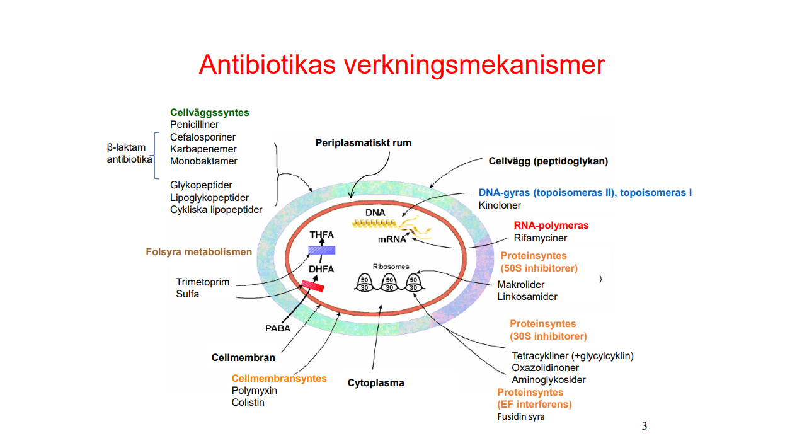

Slide 6
Läs mer om bakteriers uppbyggnad på
www.antibiotikasmart.se under delen FAKTA- Bakterier

Slide 7
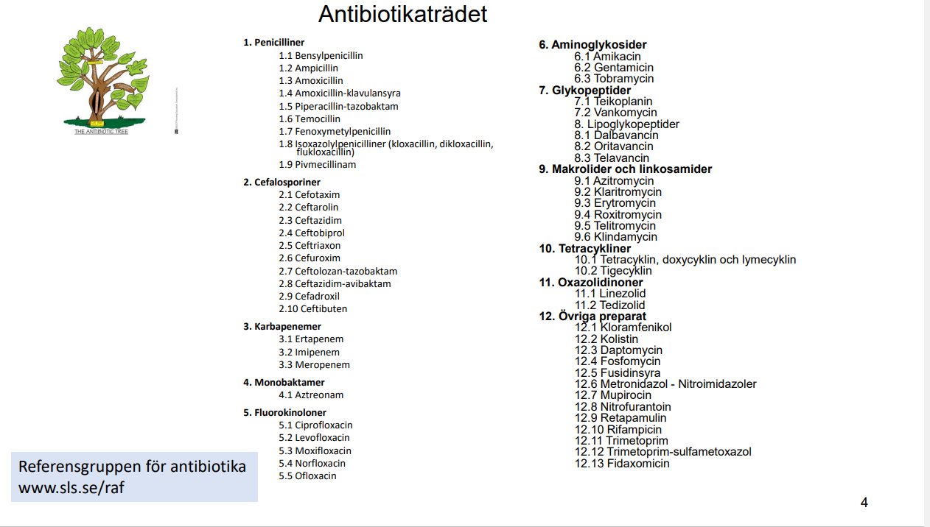

Slide 8
Ciprofloxacin
God aktivitet mot gramnegativa tarmbakterier som E. coli men även vissa luftvägsbakterier och S. aureus
Förstahandsantibiotika vid febril urinvägsinfektion hos patient som inte är allmänpåverkad. Behandlar även en del infektioner i mage och tarm och kan användas vid infektioner i hud, skelett och leder
Gott per oralt upptag så är ofta onödigt med intravenös administrering
Vanlig dosering är 500 mg x 2
Alltid högdos vid infektion med Pseudomonas (750 mg x 2)

Slide 9
Läs mer om antibiotika på
www.antibiotikasmart.se under FAKTA och antibiotika
RAFs antibiotikakompendie: Antibiotikakompendium (sls.se)
Appen Antibiotikasmart

Slide 10
Månadens VRI
Vinterkräksjukan

Slide 11
Vinterkräksjukan
Orsakas av norovirus och sapovirus som båda är calicivirus
Mycket smittsamt, en droppe från kräkning och avföring kan innehålla miljontals virus
Symptom: Illamående, kräkningar, diarré, huvudvärk, yrsel, feber
Diagnostik: Provta helst från feces då prov från kräkning kan bli falskt negativt
    Snabb-PCR för norovirus, svar inom 4 timmar
    ”gastroenterit, virus”-blocket, svar under eftermiddagen om på laboratoriet klockan 7,30
Behandling: Ersätta vätskeförluster. Självläkande inom några dygn.
Endast kortvarigt skydd efter genomgången infektion

Slide 12
Vinterkräksjukan - Vad kan vi göra för att förhindra att patienter får infektion med calicivirus hos oss?
Basala hygienrutiner! Enkelrum och egen toalett vid diarré!
Mekanisk rengöring med tvål och vatten hos patient med misstänkt gastroenterit (calicivirus är inte lika känsliga för sprit som andra smittämnen). När torr hud: utför handdesinfektion
Sjuk personal stannar hemma 24 timmar efter sista symptom
Patienter betraktas som smittsamma i 48 timmar efter sista symptom
Kontakt med vårdhygien vid behov av stöd (bra information på intranätet)
Läs mer på www.vrismart.se under FAKTA och vanliga typer av VRI

